Slide 1
企业级应用软件开发技术
主讲：王犇
wben@nwpu.edu.cn
西北工业大学软件与微电子学院

Slide 2
第九章 自定义Tag开发

Slide 3
主要内容
Tag Files
如何使用自定义Tag
Tag处理器
  Simple Tag处理器
  Classic Tag处理器
Tag的嵌套访问

Slide 4
概述
什么是定制的标签(Custom Tag)
  是一种用户自定义的JSP语言元素
  容器将JSP转化成servlet时，Tag被转化成对Tag处理器的操作
  运行时，容器调用这些操作
  也称为自定义标签
自定义标签的特点
  可以通过调用它的页面传递来的属性进行定制化
  可以向调用它的页面传回变量
  可以访问JSP页面可用的所有对象
  可以互相通信
  可以嵌套，并通过私有变量通信

Slide 5
概述
创建tag处理器的方法
  Tag Files
    用于开发展现为中心的自定义Tag
    可利用已经存在的标签库
    可供不懂Java的页面编辑人员使用
    被容器转化成simple tag处理器
  Simple Tags
    只能用于在属性值或tag体中不使用脚本的tag中
  Classic Tags
    只能用于在属性值或tag体中需要使用脚本的tag中

Slide 6
Tag Files
复习：向JSP中动态添加可复用的内容
  <jsp:include>
  <c:import>
  通过<jsp:param>和<c:param>创建嵌入的文件可以使用的请求参数，这样可以定制嵌入的文件的行为
问题
  只是为了给嵌入的文件一些客户化信息，就创建新的请求参数？
  请求参数能否将客户发送的表单中的数据作为请求的一部分？
  应用会经常添加或变更请求参数，用它们给嵌入的文件传值是否清晰？
  怎样使嵌入的内容容易理解？

Slide 7
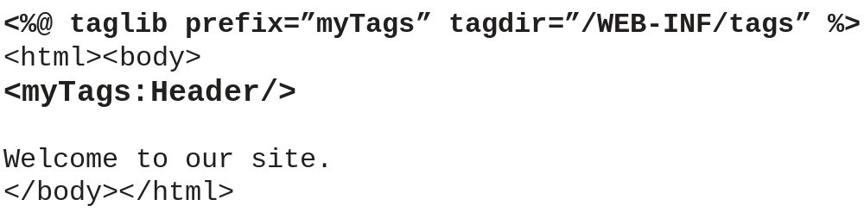
Tag Files
使用Tag File
  将需嵌入的文件扩展名改为.tag
    Header.tag
  将以上tag文件放到一个目录下，如WEB-INF/tags
  在源JSP中使用taglib指令，并调用tag
Tag文件存放的位置
Tag的名字就是tag文件的文件名

Slide 8
Tag Files
给tag flie传递数据
  使用tag的属性
    在JSP中调用tag
    在Tag文件Header.tag中使用属性
    问题
      使用tag时，如何快速知晓属性名？
      属性是可选的还是必需的？
      属性只能是一个字符串文本吗？能不能用表达式？
Tag属性的作用域限制在Tag内部

Slide 9
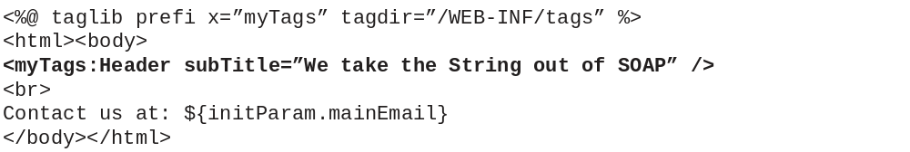
Tag Files
    属性指令
      Header.tag
      使用tag的JSP页面
属性可以是字符串文本或表达式
属性是必需的

Slide 10
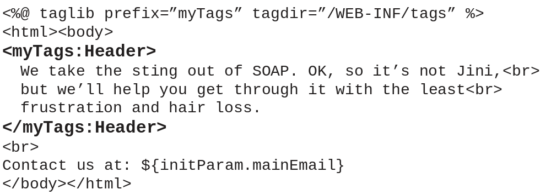

Tag Files
  使用tag体传递大段文本
    在JSP中调用tag
    Tag File：Header.tag
被替换成tag body中的内容

Slide 11
Tag Files
    使用tag指令的body-content属性声明tag体的内容
      属性值
        scriptless: 缺省值，表示不能有脚本元素。脚本元素是Java代码片断(<%...%>)；表达式(<%=…%>)；和声明(<%!...%>)
        empty: tag体中不能有内容
        tagdependent: 将tag体看作纯文本，EL, tags和脚本将不被求值

Slide 12
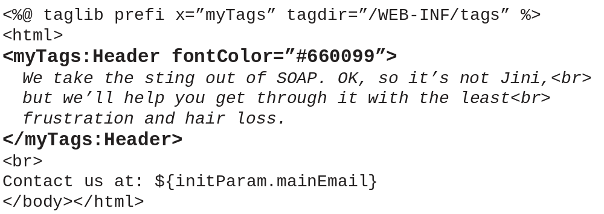
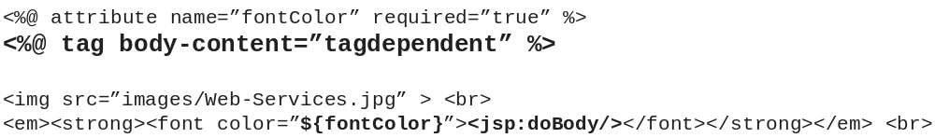
Tag Files
      例子：
      在JSP中调用tag
      Tag File：Header.tag

Slide 13
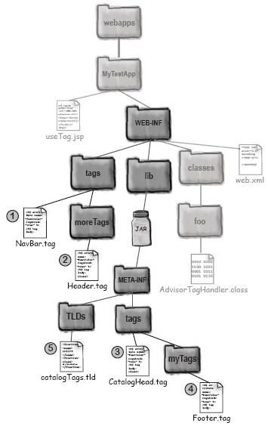
Tag Files
容器查找Tag文件的方法
  WEB-INF/tags目录
  WEB-INF/tags的子目录
  WEB-INF/lib目录的JAR文件中的META-INF/tags目录
  WEB-INF/lib目录的JAR文件中的META-INF/tags的子目录
  如果tag文件部署在JAR文件中，则对应该tag文件必须有一个TLD
必须有一个TLD与之对应

Slide 14
如何使用自定义Tag
认识Tag Library Descriptor (TLD)
  TLD描述了
    EL函数(EL functions)
    自定义Tag
  用EL函数扩展EL的功能
    通过EL表达式调用一个POJO上的静态方法
    通过四个步骤完成
      写一个具有公共静态方法的Java类
      写TLD文件，它实现了定义函数功能的Java类到调用函数的JSP页面间的映射
      在JSP中使用taglib指令
      使用EL调用该函数

Slide 15
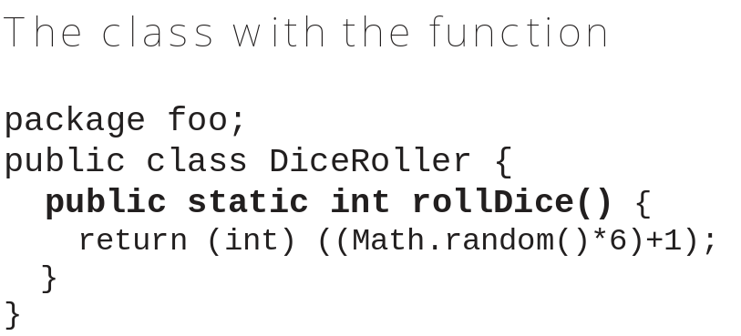
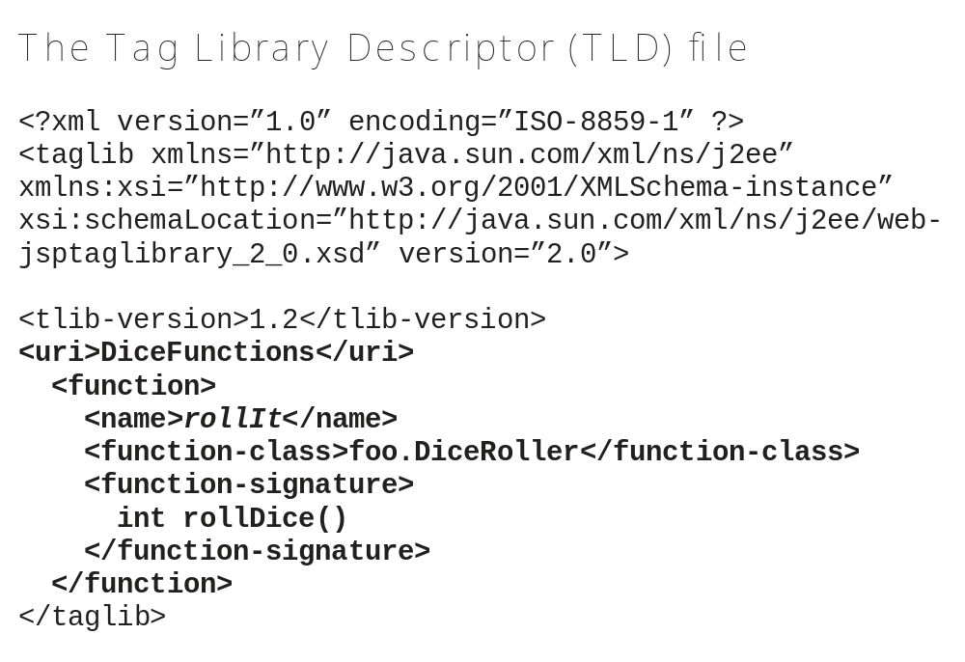
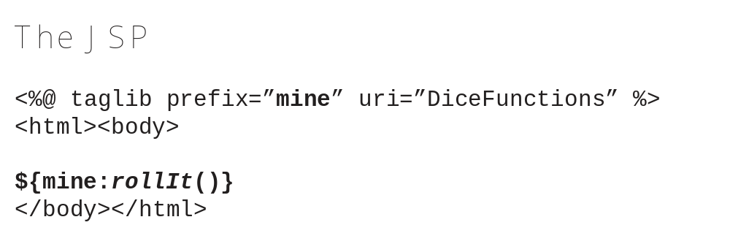
如何使用自定义Tag
功能方法必须是公共静态的
uri属性将TLD的名字告诉容器，以便容器知道JSP调用EL函数时应调用哪个Java方法
函数名rollIt()来自于TLD中的name，而不是实际Java类中的方法名

Slide 16
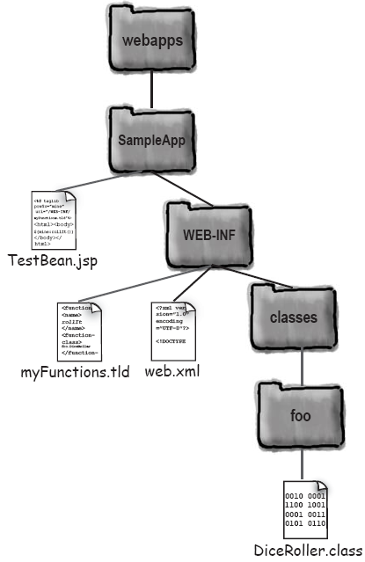
如何使用自定义Tag
    部署EL函数
      提供函数方法的Java类必须能被Web应用的各部分访问到，所以应该部署到WEB-INF/classes目录中
      TLD文件放在WEB-INF目录或其子目录中，并保证JSP中的taglib指令的uri属性与TLD的<rui>元素匹配
调用EL函数的JSP页面
声明了函数类，方法签名和函数名的TLD
定义了函数功能的Java类

Slide 17
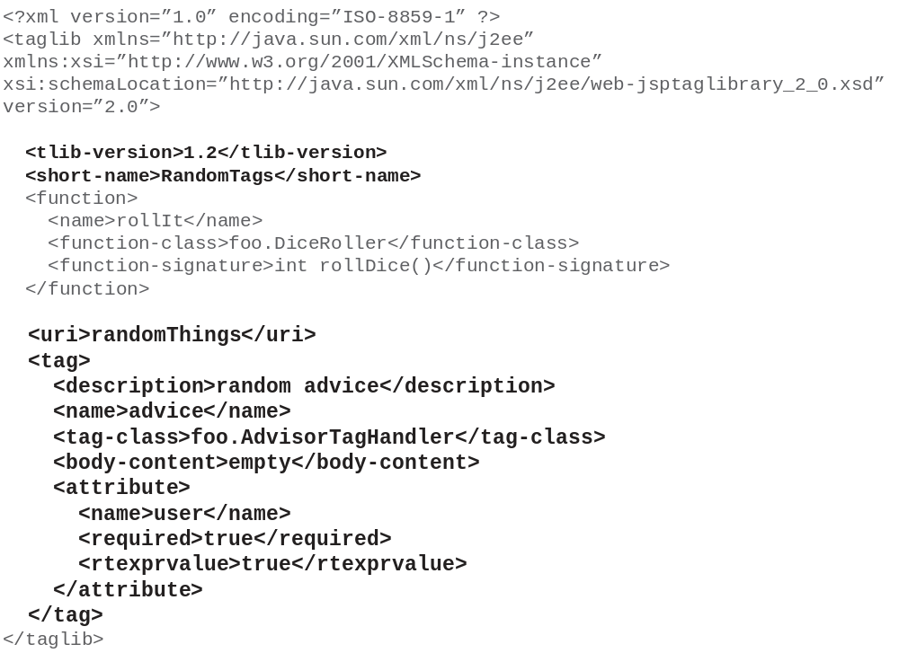
如何使用自定义Tag
  用TLD描述自定义Tag
该tag(不是值)是强制性的，指明tag库的版本
强制性的，主要为工具使用
在taglib指令中使用的唯一名字
可选的
必需的，在tag中使用，如<my:advice>
必需的，当JSP中使用tag时，容器调用该类
如果tag有属性，则每个tag属性必须有一个<attribute>元素
必需的，说明tag体为空
说明“user”属性是一个运行时表达式属性（即不能是字符串文本）。如果值为“false”或不定义该元素，则只能使用字符串文本作为属性值

Slide 18
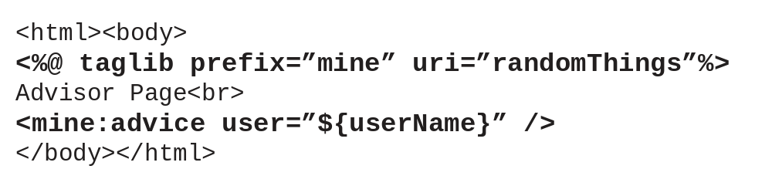
如何使用自定义Tag
使用自定义tag
  使用Simple Tag的JSP
与TLD中的<uri>元素值匹配
TLD定义了tag不能有体，所以使用空标签
此处可以使用EL，因为<rtexprevalue>的值为“true”（假定“userName”属性已经存在）。
属性值可以是三种表达式：
①EL表达式；
②脚本表达式，如
<mine:advice user=‘<%= request.getAttribute(“username”) %>’ />
③<jsp:attribute>标准动作，如
<mine:advice>
<jsp:attribute name=“user”>${userName}</jsp:attribute>
</mine:advice>
TLD定义<body-content>为空时，仍可以使用<jsp:attribute>

Slide 19
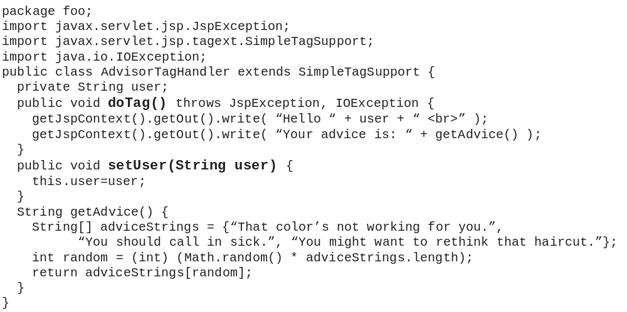
如何使用自定义Tag
自定义tag处理器
  Simple tag处理器扩展了SimpleTagSupport
  实现了两个关键方法
    doTag(): 执行实际工作
    setUser(): 接收属性值的方法
当JSP使用TLD中定义的名字调用tag时，容器调用doTag()方法
容器调用该方法，从tag属性中设置值。使用JavaBean property命名规则：“user”属性应该传递给setUser()方法

Slide 20
如何使用自定义Tag
Tag体中的内容
  TLD中<body-content>元素的定义
    <body-content>empty</body-content>
    Tag不能有tag体
    <body-content>scriptless</body-content>
    tag不能有脚本元素(代码片断、脚本表达式、声明)，但是可以是文字、EL和自定义或标准动作
    <body-content>tagdependent</body-content>
    tag体被看作纯文本，所以EL, tags和动作将不被求值
    <body-content>JSP</body-content>
    tag体可以是JSP中能使用任何东西

Slide 21
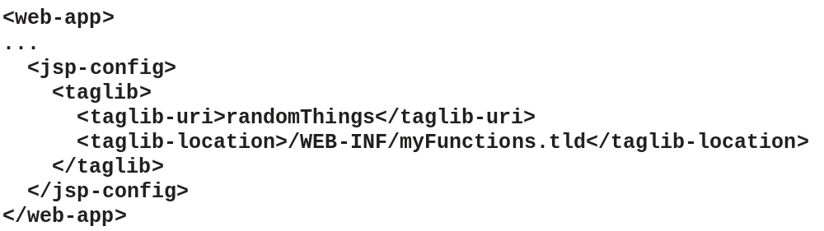
如何使用自定义Tag
容器怎样找到TLD
  建立uri到TLD实际位置的映射
    JSP2.0以前，在DD中配置
    JSP2.0，Web应用部署时，容器自动在TLD文件和<uri>名字间建立映射，在DD中可以没有<taglib>条目
      容器首先查找DD中是否有<taglib>，如果有则使用它创建map
      如果没有，则在特定位置查找TLD，并为tag库建立map

Slide 22
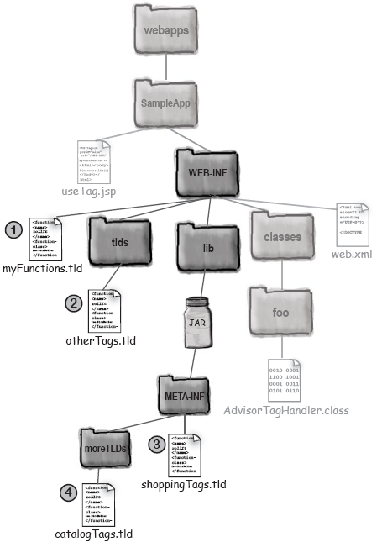
如何使用自定义Tag
  容器在四个地方寻找TLD文件
    直接在WEB-INF中找
    在WEB-INF的子目录中找
    在WEB-INF/lib中的JAR文件的META-INF目录中找
    在WEB-INF/lib中的JAR文件的META-INF的子目录中找

Slide 23
Tag处理器
Tag处理器是执行tag工作的Java类
  比EL函数更强大和灵活
  Tag处理器类可以访问
    tag属性
    tag体
    page context，因此可以获得各个作用域中的属性及请求和响应
  自定义tag处理器分为
    Classic tag处理器
      JSP2.0以前的tag处理器
    Simple tag处理器
      JSP2.0引入的简单模型，结合JSTL和Tag File，几乎可以满足所有可能遇到的需求

Slide 24
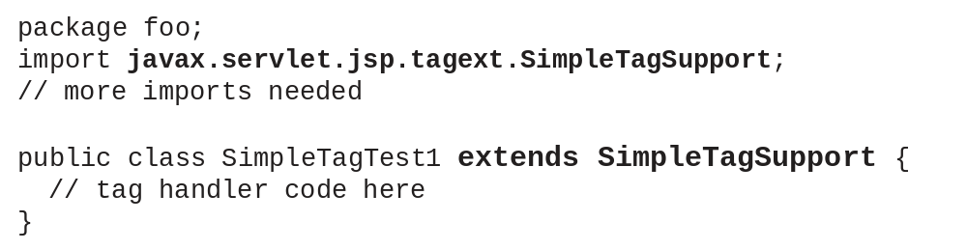
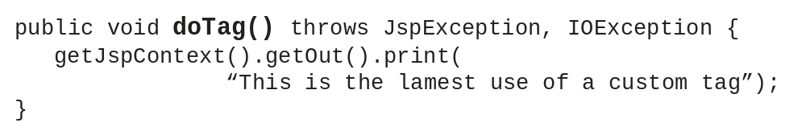
Simple Tag处理器
创建一个Simple Tag处理器
  写一个扩展SimpleTagSupport的类
  重载doTag()方法

Slide 25
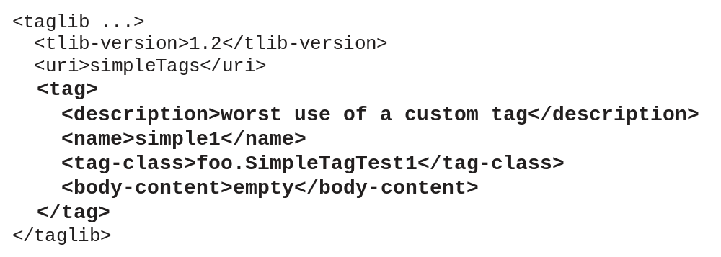
Simple Tag处理器
  为Tag创建TLD: simple.tld

Slide 26
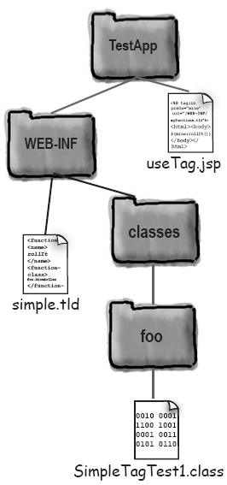
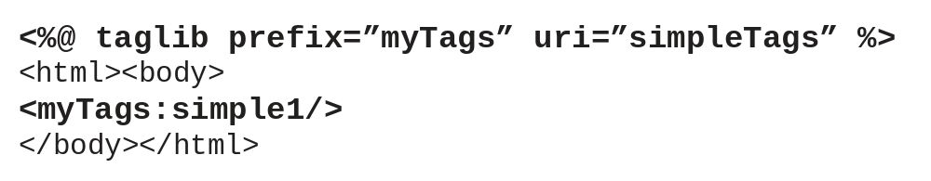
Simple Tag处理器
  部署tag处理器和TLD
    将TLD放到WEB-INF中
    将tag处理器类按照包结构放到WEB-INF/classes中
  编写使用tag的JSP: useTag.jsp

Slide 27
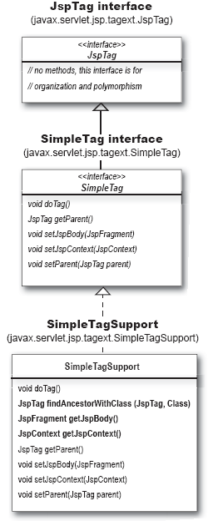
Simple Tag处理器
Simple tag API
  Simple tag处理器必须实现SimpleTag接口
  最简单的方法是扩展SimpleTagSupport类
  一般只需重载doTag()方法
有一些寿命周期方法。当tag被调用时，容器调用这些方法
一般只需要扩展该类
需要重载
工具方法

Slide 28
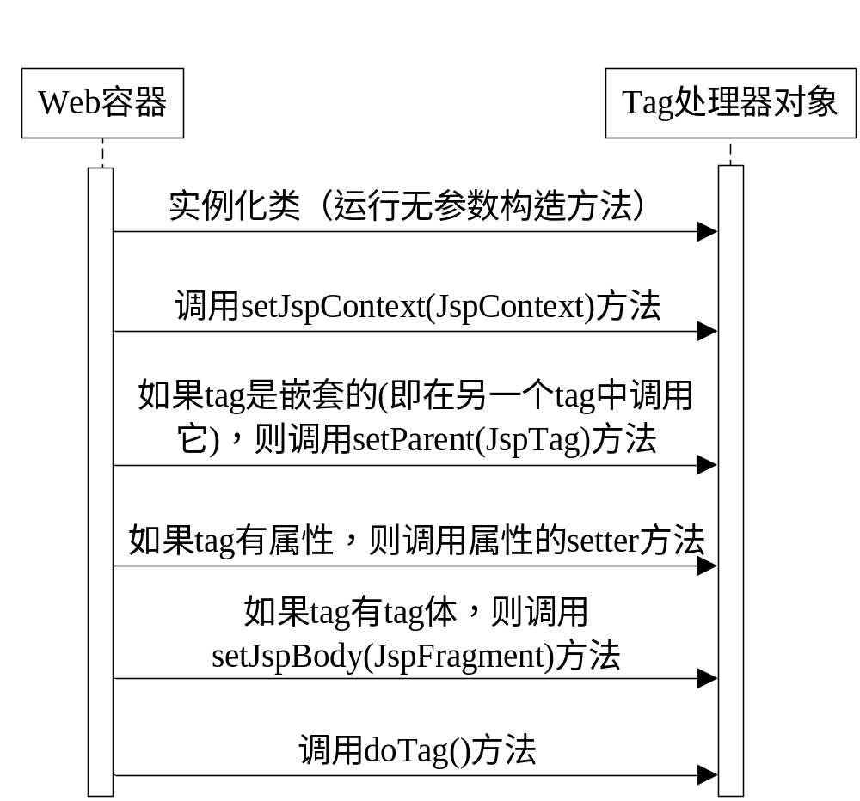
Simple Tag处理器
Simple tag的寿命周期
处理器获得到PageContext的一个引用（PageContext是JspContext的子类）
自己编写相关代码
嵌套的tag可以父子之间进行通信
如果tag有属性，则调用每个属性的setter方法（这里将处理一个特殊的异常）
如果tag有tag体，则将它封装成JspFragment的实例传到此方法中
重载该方法
真正执行tag的业务逻辑

Slide 29
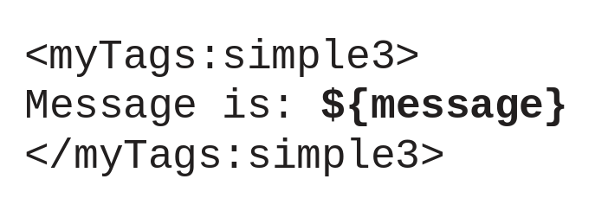
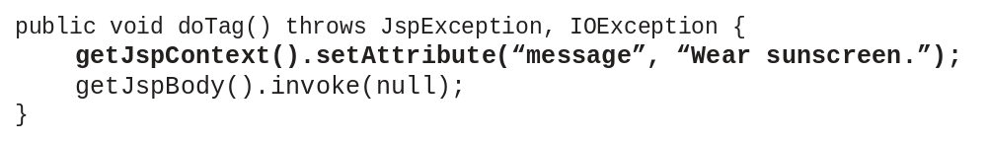
Simple Tag处理器
在tag体中使用EL
  调用tag的JSP页面
  tag处理器的doTag()方法
tag被调用时，“message”还不是一个属性
处理tag体，将它打印到响应。null参数意思是输出到response对象上，还可以传进其它writer对象
先设置属性然后调用tag体

Slide 30
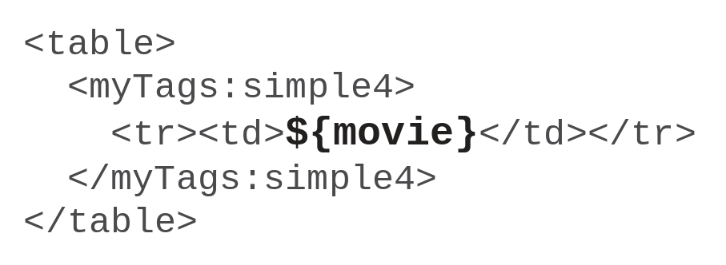
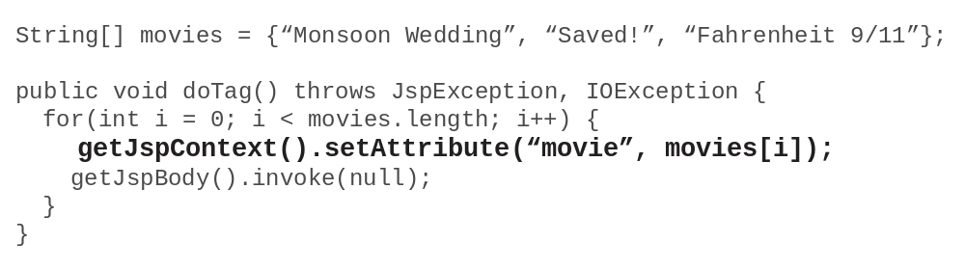
Simple Tag处理器
tag体的迭代处理
  调用tag的JSP页面
  tag处理器的doTag()方法
tag被调用时，“movie”属性还不存在，tag处理器迭代调用，并设置它的值
将属性值设置成数组中的下一个元素值

Slide 31
Simple Tag处理器
处理有属性的tag
  需要在TLD中设置属性
  在tag处理器中为每个属性提供一个Bean类型的setter方法
  例子

Slide 32
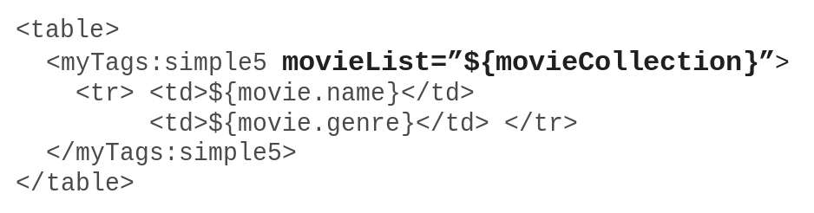
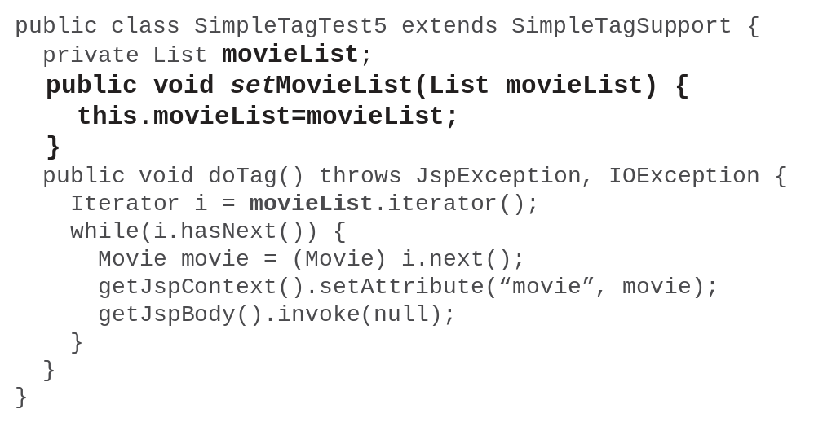
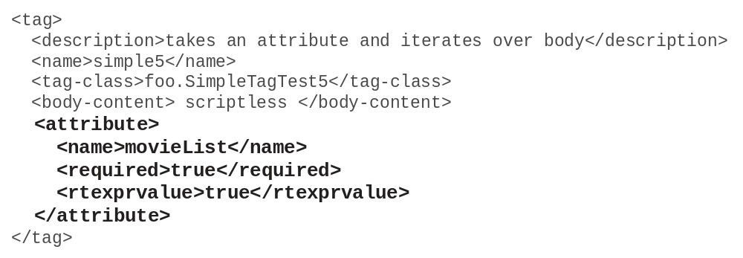
Simple Tag处理器
为属性写一个setter方法。该方法名必须与TLD中的属性名匹配
在TLD中定义属性

Slide 33
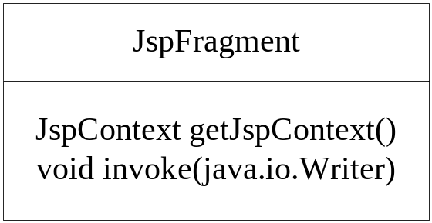
Simple Tag处理器
JspFragment类
  代表了JSP代码
  能运行并产生输出
  容器将tag体封装成JspFragment，并传回tag处理器的setJspBody()方法
  JspFragment不能包含任何脚本元素
  可以包含文本、标准和自定义动作、EL表达式
  可以将JspFragment对象传给其它对象，而这些对象可以调用JspFragment的getJspContext()方法
  getJspContext()方法是tag体向其它对象传递信息的媒介
  如果想获得tag体的内容，可以用invoke(java.io.Writer)方法将内容传给Writer，然后从Writer中获得内容进一步处理

Slide 34
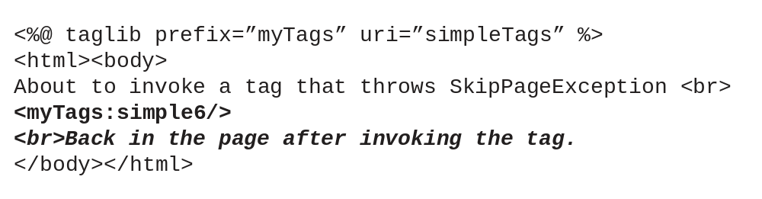
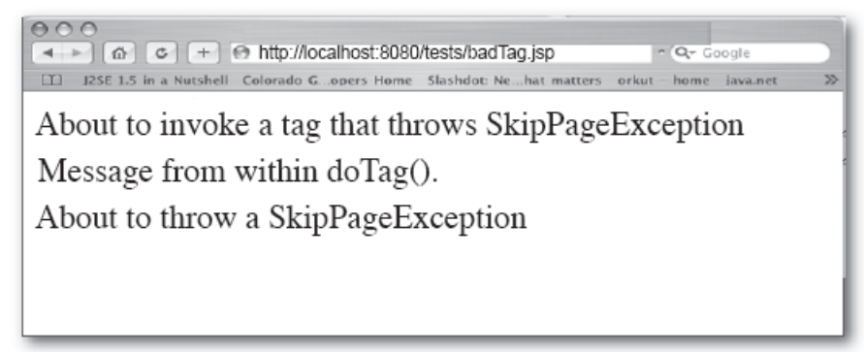
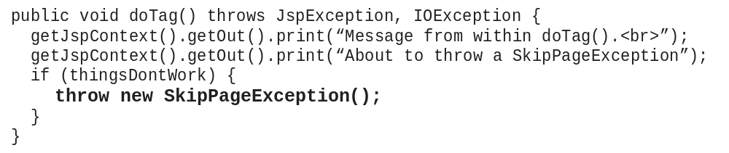
Simple Tag处理器
使用javax.servlet.jsp.SkipPageException中止处理页面
  让tag抛出SkipPageException异常
不会输出出来

Slide 35
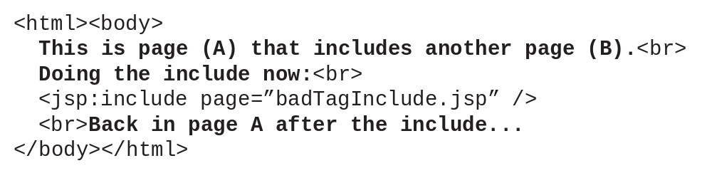
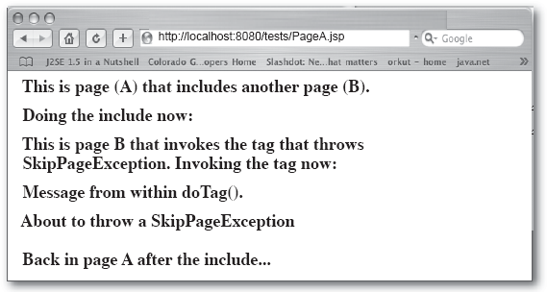
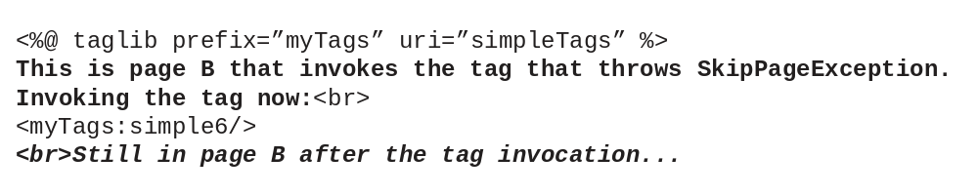
Simple Tag处理器
  只能中止直接调用tag的页面
PageA.jsp包含了PageB.jsp
PageB.jsp调用tag
PageA依然运行！
不会输出出来
tag处理器的doTag()方法
中止了PageB，但是PageA依然运行

Slide 36
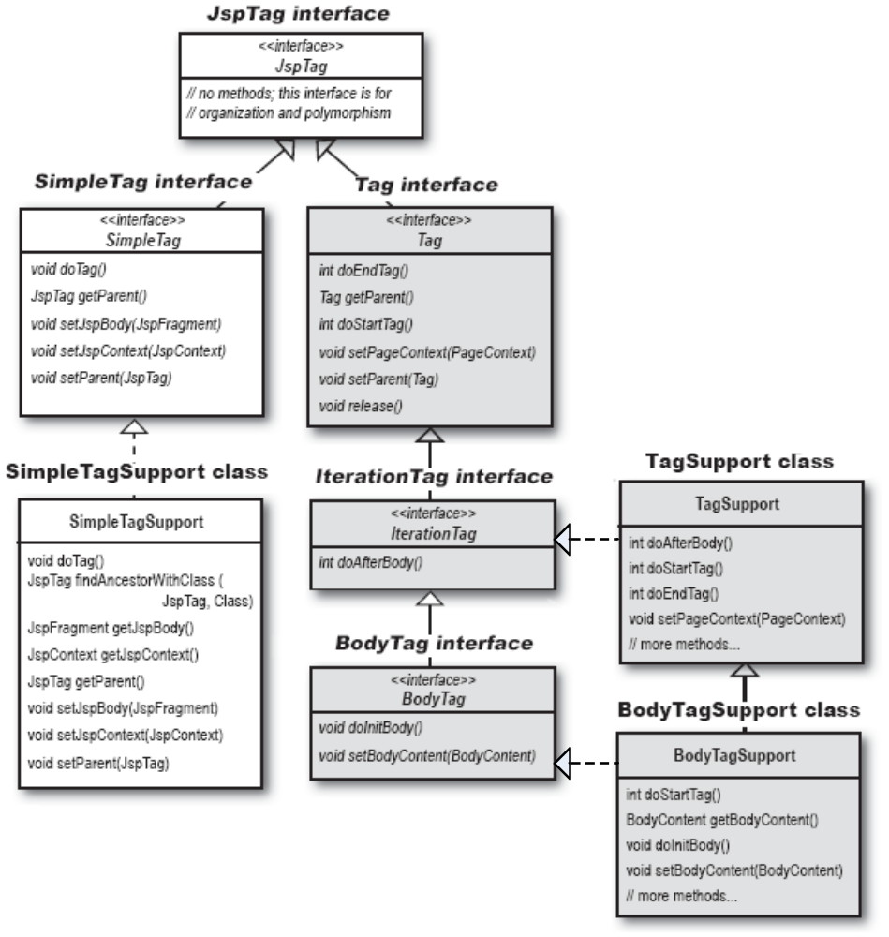
Classic Tag处理器
Tag处理器API

Slide 37
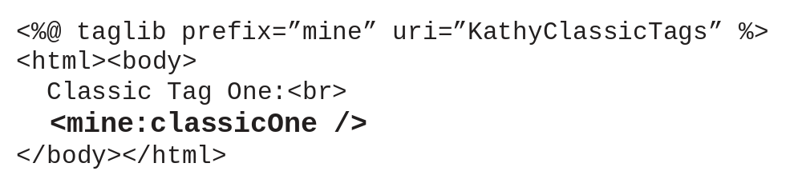
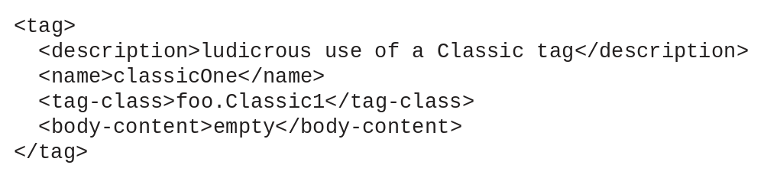
Classic Tag处理器
简单的Classic tag处理器
  调用classic tag的JSP
  TLD

Slide 38
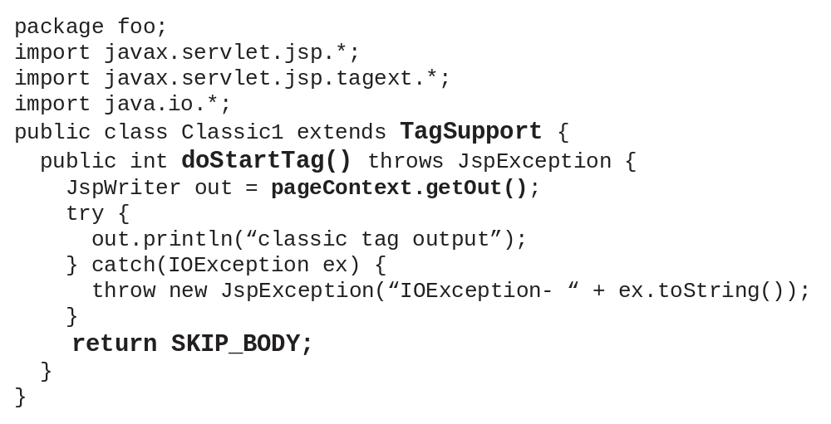
Classic Tag处理器
  Classic tag处理器
扩展TagSupport，表示是一个Classic tag处理器
没有声明IOException！
重载doStartTag()方法
从TagSupport继承了pageContext成员变量，而SimpleTag中使用getJspContext()方法
必须使用try/catch
必须返回一个int告诉容器下一步该怎么办。SKIP_BODY表示忽略tag体

Slide 39
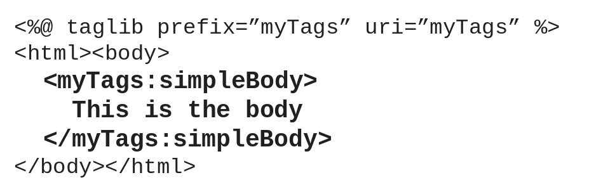
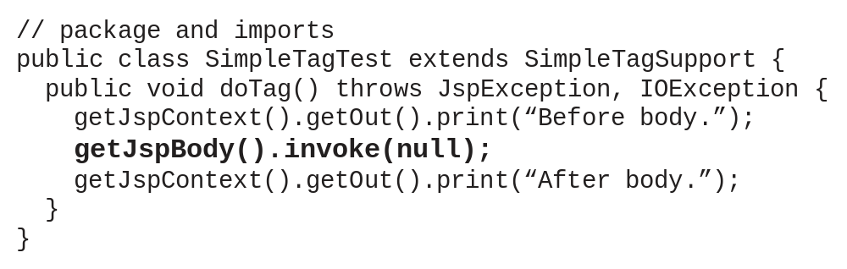
Classic Tag处理器
处理tag体
  Simple tag处理器在调用JspFragment的invoke()方法时处理tag体
  Classic tag处理器在doStartTag()和doEndTag()方法之间处理tag体
    使用tag的JSP
    方法一：Simple tag处理器

Slide 40
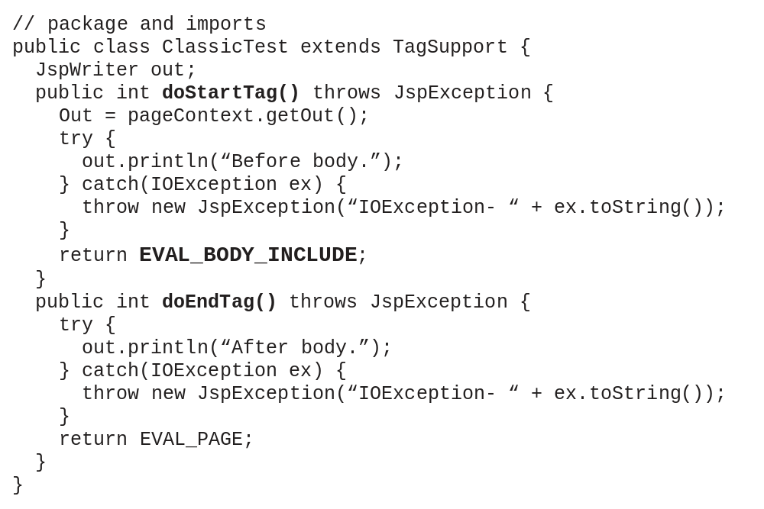
Classic Tag处理器
Simple tag处理器
可以方便迭代处理
tag体，但Classic
tag处理器行吗？
    方法二：Classic tag处理器
处理tag体

Slide 41
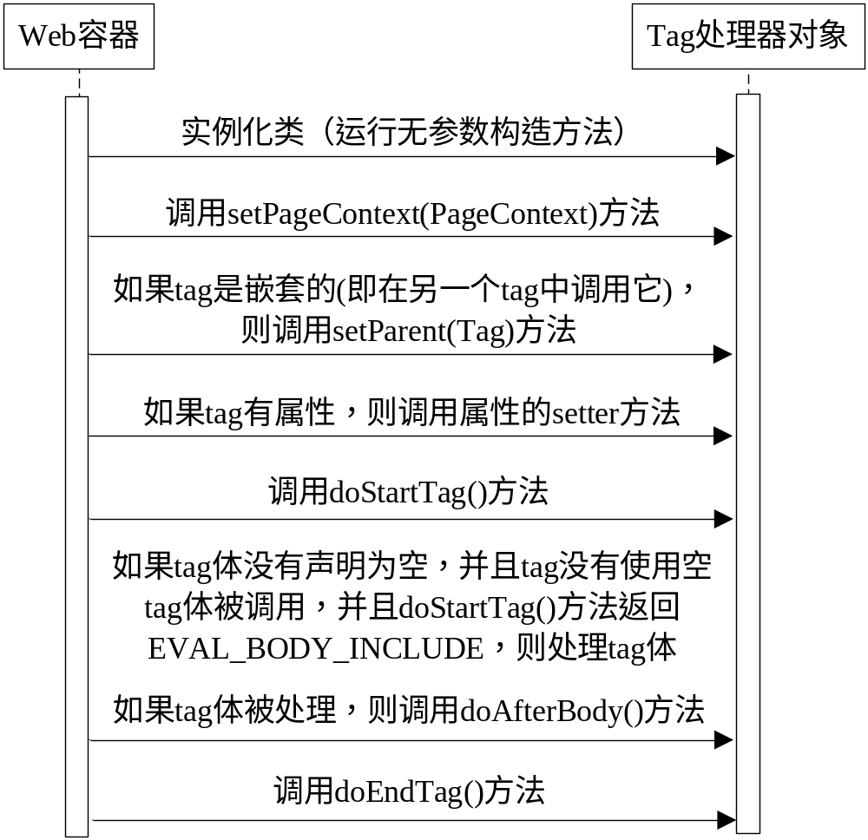
Classic Tag处理器
Classic tag的寿命周期
在tag被第一次调用时实例化，以后容器可以复用它
给处理器一个到PageContext的引用
嵌套的tag可以父子之间进行通信
如果tag有属性，则调用每个属性的setter方法
在doStartTag()和doEndTag()之间处理tag体
doAfterBody()使得可以在tag体运行之后做一些工作，不像其它方法，它可以被多次调用
通常在doStartTag()或doAfterBody()之后被调用一次

Slide 42
Classic Tag处理器
  寿命周期取决于返回值
    根据doStartTag()的返回值，容器判断是否处理tag体（假设有）
    根据doEndTag()的返回值，容器判断是否继续处理调用tag的页面
    返回值是int型，在Tag和IterationTag接口中定义
    扩展TagSupport时可能的返回值
      doStartTag()
      doAfterBody()
      doEndTag()
SKIP_BODY
EVAL_BODY_INCLUDE
只有它在IterationTag接口中定义，其他都在Tag中定义
SKIP_BODY
EVAL_BODY_AGAIN
SKIP_PAGE
EVAL_PAGE
象在Simple tag中抛出SkipPageException异常一样

Slide 43
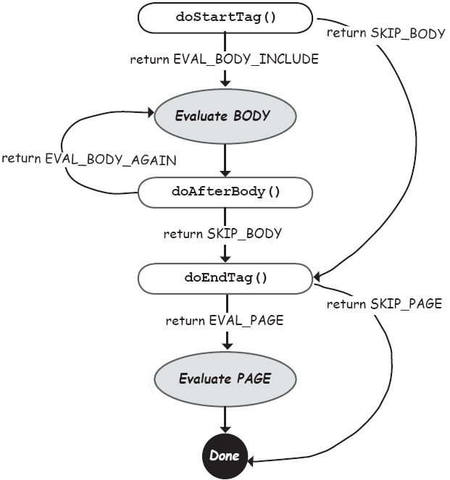
Classic Tag处理器
    关系图

Slide 44
Classic Tag处理器
IterationTag接口用于迭代处理tag体
  doAfterBody()方法的返回值为EVAL_BODY_AGAIN，则容器再次处理tag体
  doAfterBody()方法的返回值为SKIP_BODY，则容器调用doEndTag()方法
  用Classic tag处理器处理Simple tag器迭代处理tag体的例子

Slide 45
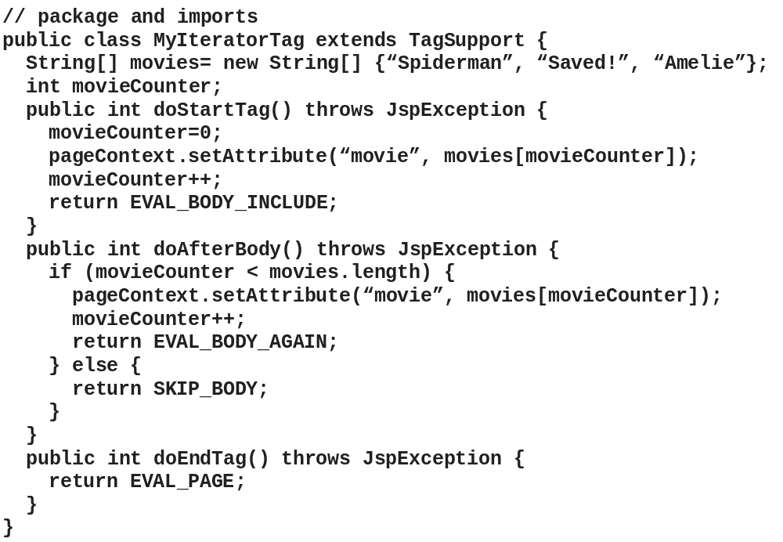
Classic Tag处理器
    迭代处理tag体的Classic tag处理器代码
doAfterBody()是在tag被处理后调用的，所以为了避免第一轮“movie”属性轮空，加入这两行代码

Slide 46

Classic Tag处理器
注意
  doStartTag()和doEndTag()只运行一次
  如果想让tag体被处理，必需重载doStartTag()方法
  Simple tag处理器不被容器复用，而Classic tag处理器可以被容器池化并复用，所以必须小心实例变量的值，最好在doStartTag()中重置
  如果TLD中声明tag体为空，则doStartTag()方法必须返回SKIP_BODY!

Slide 47
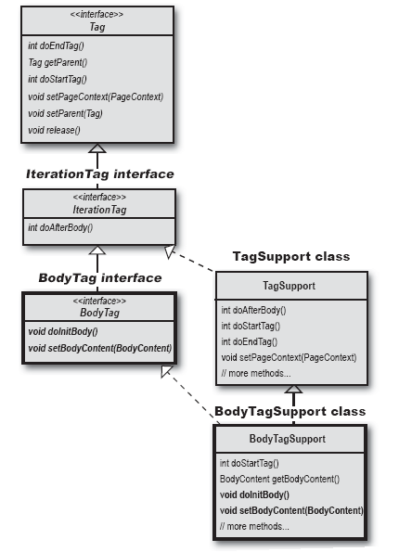
Classic Tag处理器
访问tag体内容
  通过继承BodyTagSupport，可以获得两个寿命周期方法
    setBodyContent(BodyContent)
    doInitBody()
  还得到了doStartTag()方法的一个新的返回值：EVAL_BODY_BUFFERED，它还是缺省值
  BodyContent实际是一个java.io.Writer，所以可以将它转换成其它IO流

Slide 48
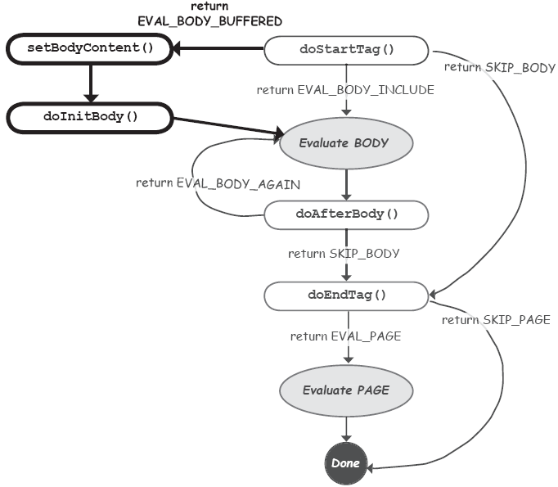
Classic Tag处理器
  实现BodyTag接口的tag的寿命周期

Slide 49
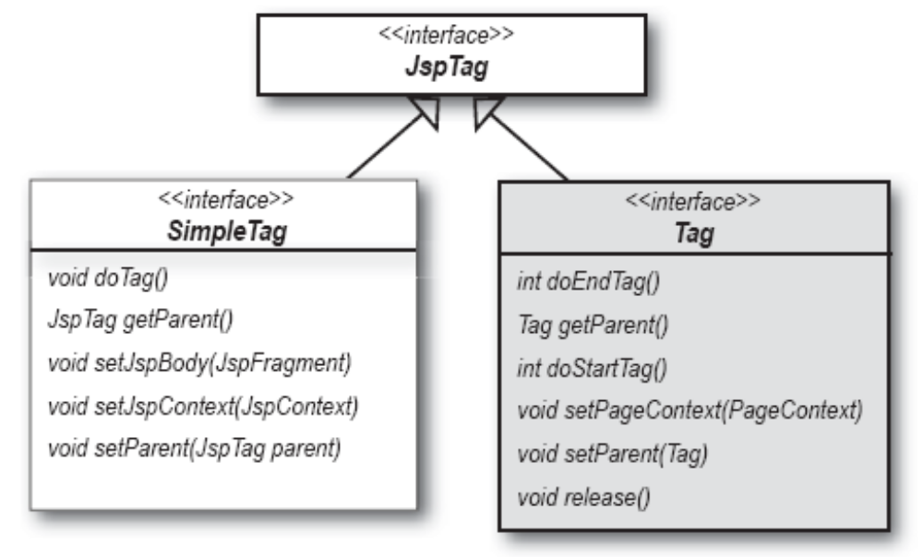
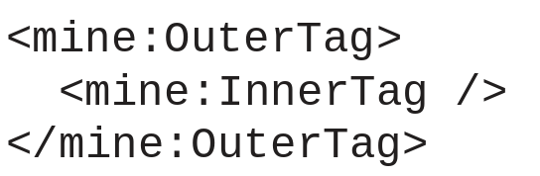


Tag的嵌套访问
嵌套tag可以访问它的父tag
  一个嵌套tag
  用Classic tag处理器获得父tag
  用Simple tag处理器获得父tag

Slide 50

Tag的嵌套访问
使用getParent()方法，
  Classic tag可以访问父Classic tag
  Simple tag既可以访问父Simple tag，也可以访问父Classic tag
  例子：子tag访问父tag的属性
    JSP

Slide 51


Tag的嵌套访问
    SimpleInner tag处理器
    ClassicParent tag处理器

Slide 52
Tag的嵌套访问
获得任意祖先tag
  使用TagSupport和SimpleTagSupport的findAncestorWithClass()方法
起始tag
需要定位的tag的类型
找到第一个是指定的类的实例的tag

Slide 53
思考与讨论题
Tag File的开发方法
Simple Tag处理器的开发方法
Classic Tag处理器的开发方法
Simple Tag和Classic Tag的寿命周期
比较Simple tag处理器与Classic tag处理器开发的异同点
如何访问tag的父及祖先tag

